Slide 1
我們是甜點師
六仁:劉皓瑜
六孝:張柏涵

Slide 2
動機
因為我們喜歡做甜點，所以我們想要藉著這個機會做小蛋糕給畢士大的小朋友吃。

Slide 3
材料
麵粉:500g
蛋:4顆
糖:320g

Slide 4
變更計畫
審核的時候，我們的計畫是做小蛋糕、馬芬、布丁。但是，我們發現馬芬和布丁的材料單價很貴，而且小朋友的人數沒有那麼多，所以才決定只做小蛋糕。

Slide 5
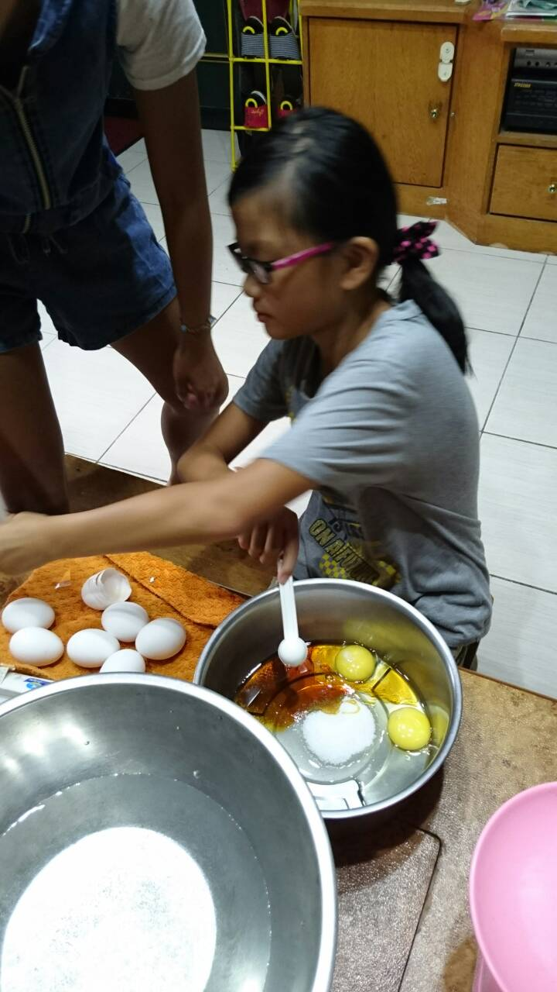
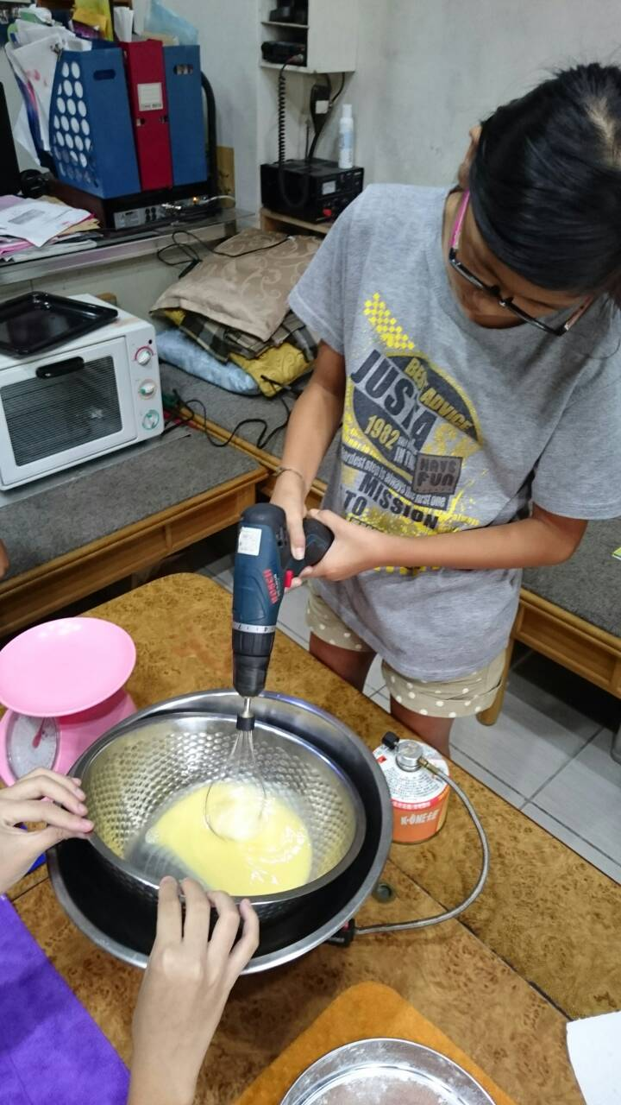
先打蛋，再分次加入糖

Slide 6
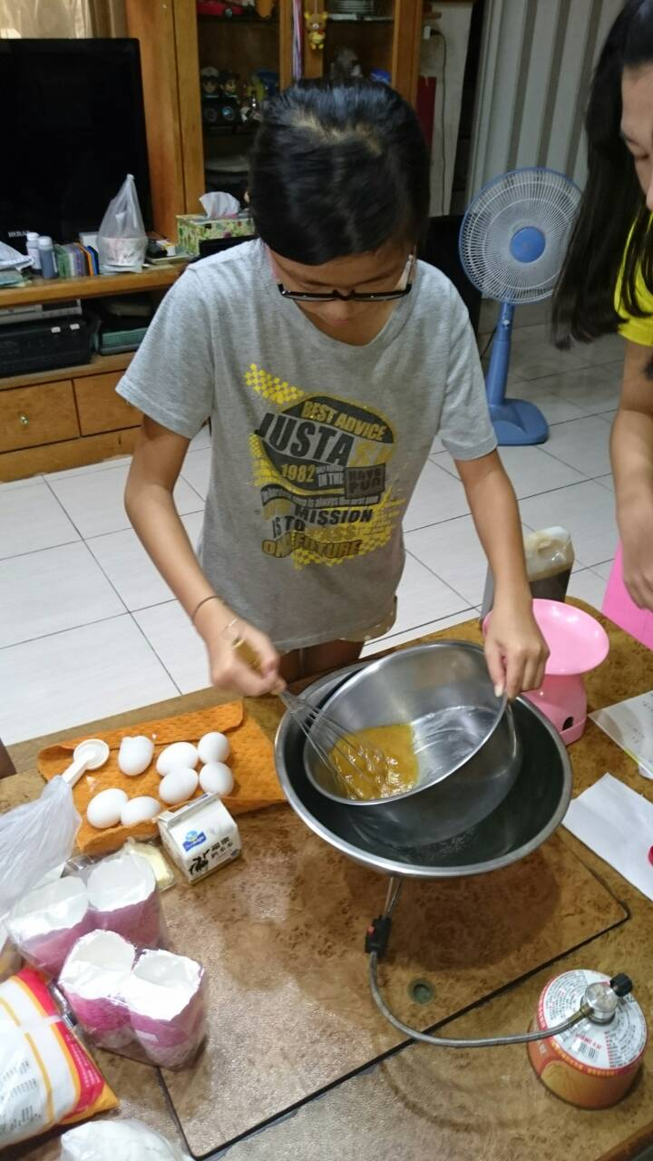
接著打發[ 約1小時]

Slide 7
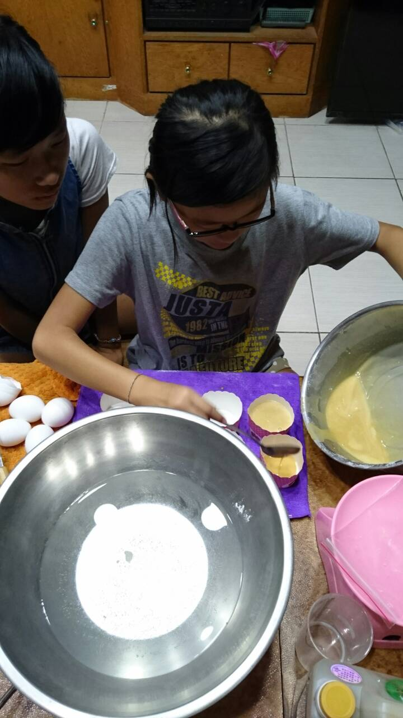
裝杯

Slide 8
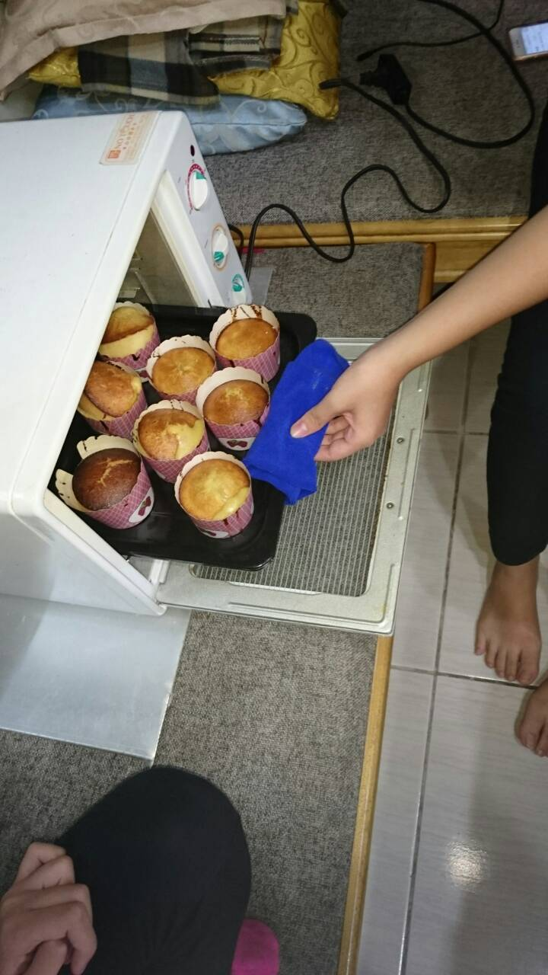
放入烤箱烤約10分鐘

Slide 9
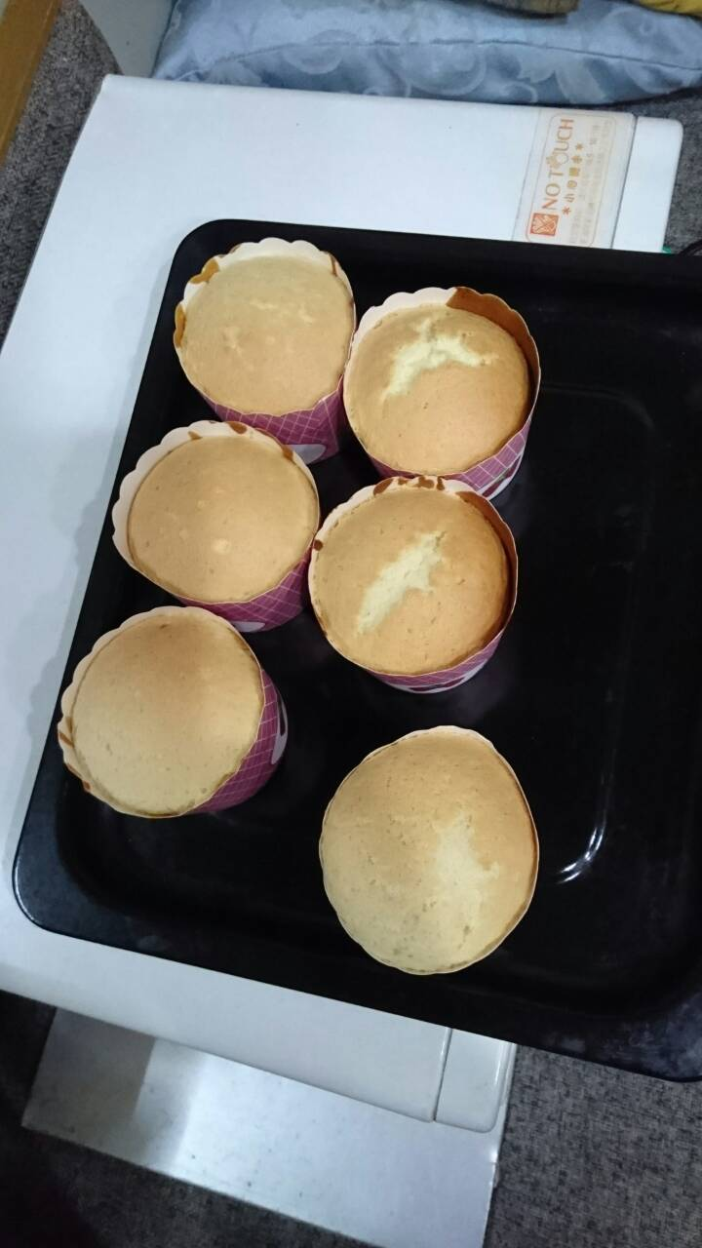
完成品

Slide 10
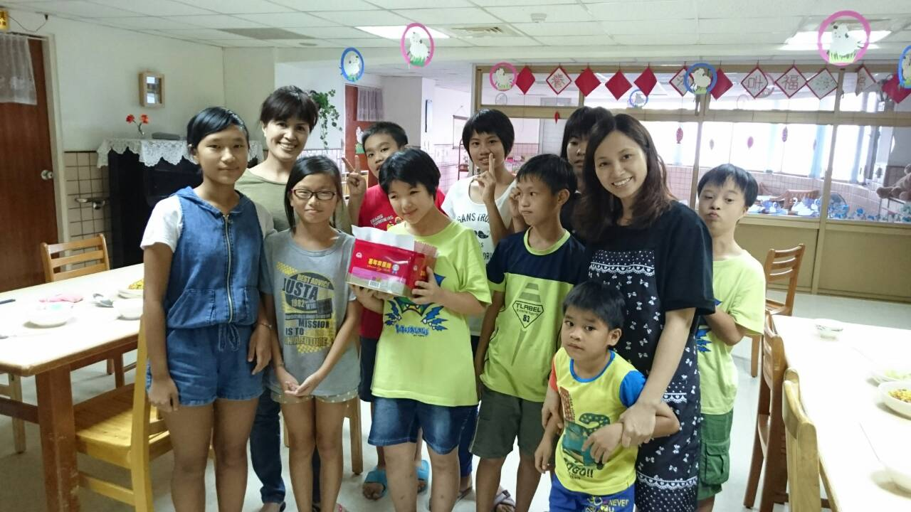
送給畢士大的小朋友們

Slide 11
心得感想
我們總共做了3次，第一次因為沒打發，所以做出來硬硬的。
第二次烤的時候烤焦了， 第三次做的很成功，希望那些畢士大的小朋友們可以收到我們溫暖與愛心。

Slide 12
報告到此結束，謝謝大家！

